Slide 1
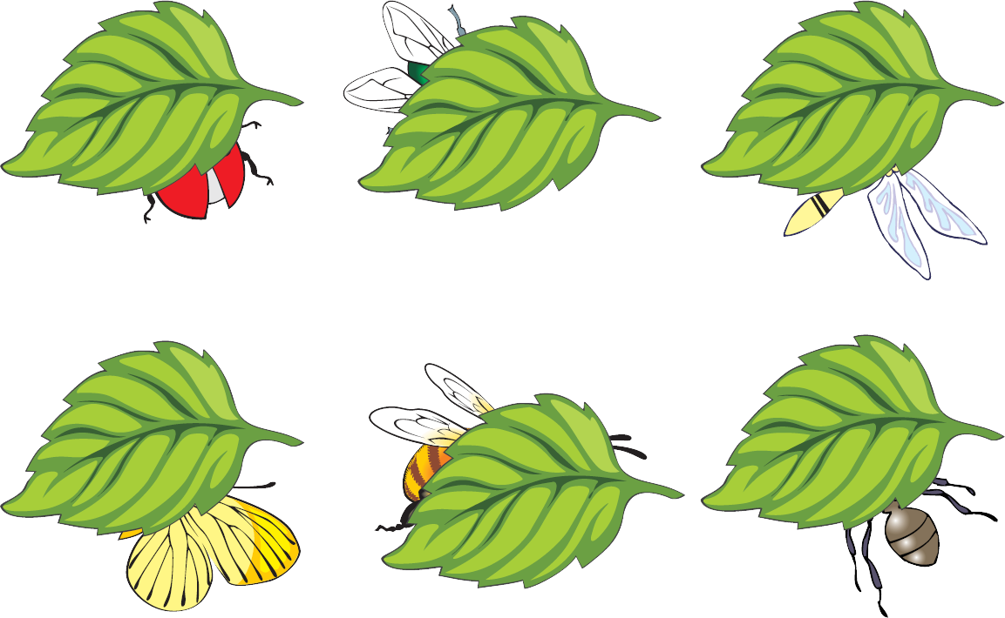
Розкажіть, хто заховався від дощу під листочками.
Назвіть їх одним словом.

Slide 2
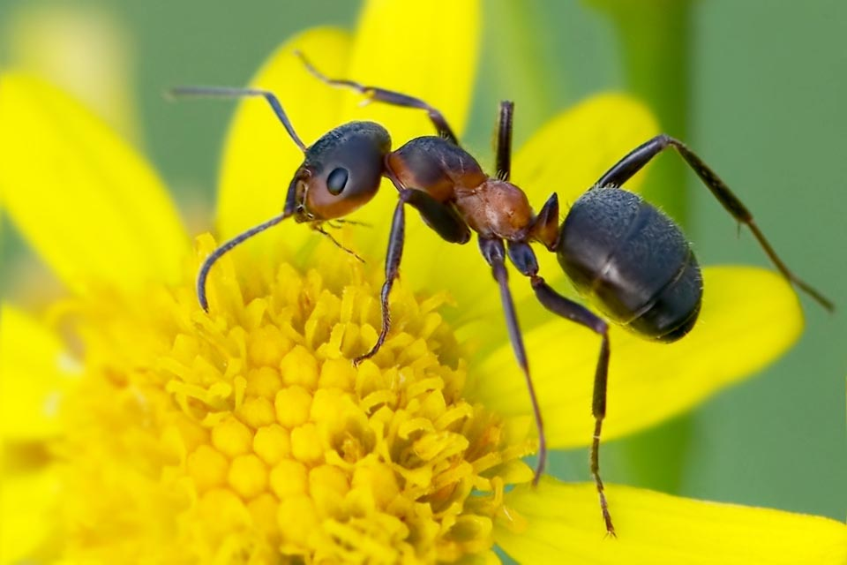
Назвіть істоту. Якого кольору мураха? Які вусики, очі? Скільки кінцівок у мурашки? Розкажіть, яку роль відіграють мурахи у природі.

Slide 3
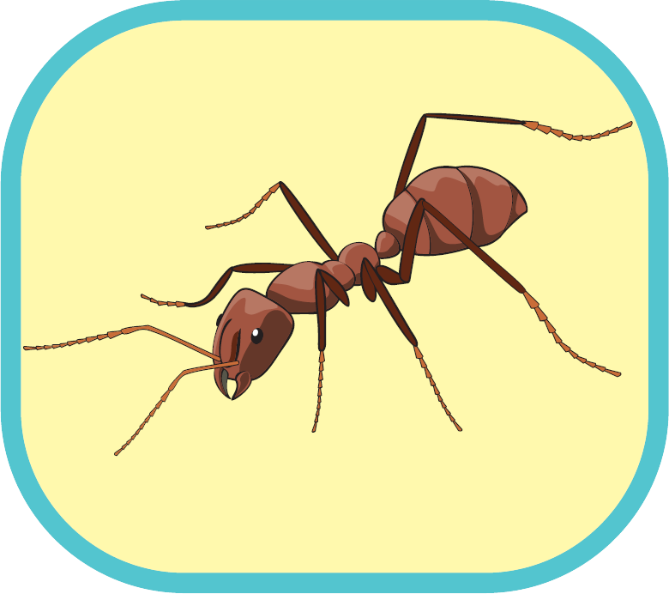
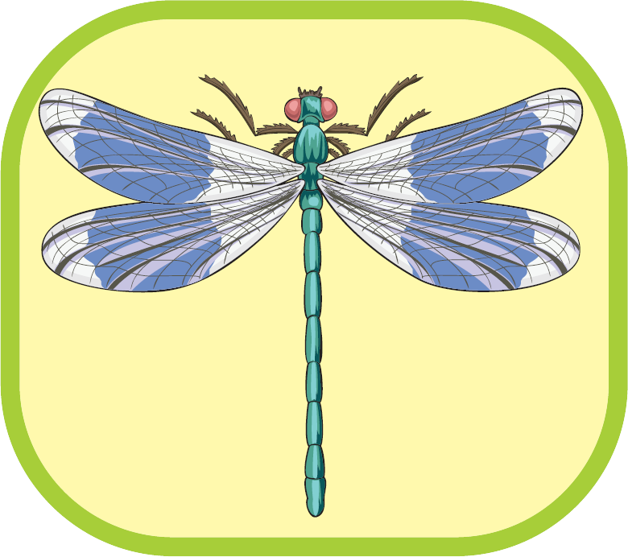
Розгляньте комашок, назвіть їх.
Розкажіть, чим вони схожі й чим відрізняються.

Slide 4

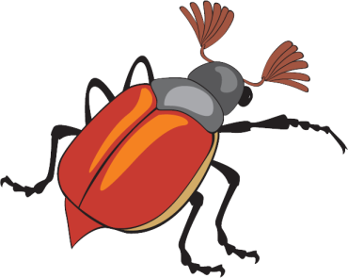

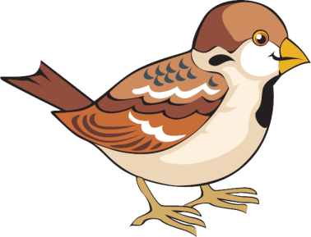


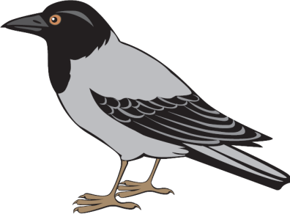



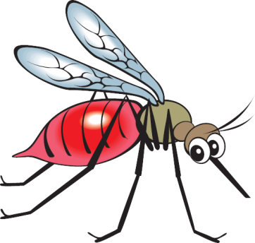
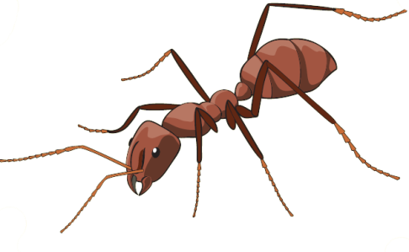
У кожній групі знайдіть зайве. Поясніть свій вибір.

